Slide 1
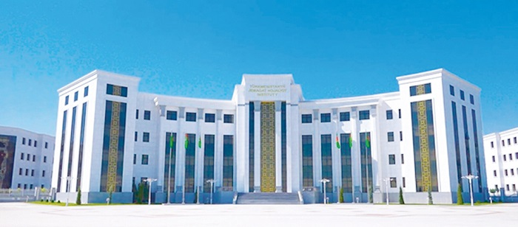
Türkmenistanyň inzener tehniki we ulag kommunikasiýalar inistituty

Slide 2
TÜRKMENISTANYŇ BILIM MINISTRLIGI :
TÜRKMENISTANYŇ INZENER-TEHNIKI WE ULAG KOMMUNIKASIÝALARY INISTITUty
Dersiň ady:Ulagyň umumy kursy
Hünäri:1 D.Ý.H.E.D
FAKULTEDI:demir ýol
Ýasan:Agalyýewa Amangül
KABUL EDEN:Aýnazarowa Oguljan
Tema:türkmenbaşy welaýatynyň jebel şäherinde açylan halkara howa menzili.

Slide 3
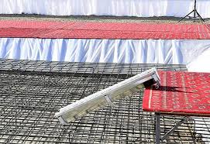
Jebel şäherçesinde täze halkara howa menziliniň düýbi tutulyş dabarasy.

Slide 4
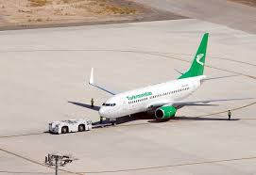
Bu halkara howa menzili sagatda 100 ýolagça hyzmat etmek üçin niýetlenen.Sebit we dünýä ähmiýwtli bu taslamanyň gurluşygy üç ýylyň dowamynda amala aşyryldy.
Täze Halkara howa menziliniň uçuş- gonuş zolagynyň uzynlygy 3200 metr,ini 60 metrdir.

Slide 5
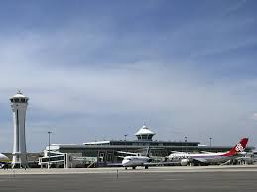
Jebel Şäherçesindäki howa menzili

Slide 6
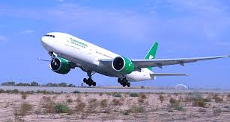
Sgatda 100 ýolagça hyzmat etmek ukyby bolan ýolagçy terminalynyň 3 gatly jaýy bolup, 1-nji gaty-garaşylýan jaýy ,ýerli we halkara gatnowlarynyň ýolagçylaryny,el-goşlaryny resmileşdirýän jaýy öz içine alar. Ýerli we halkara gatnowlaryň resmileşdirilýän jaýlary öz aralarynda aýnaly diwar bilen bölünen.

Slide 7
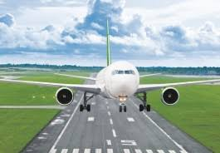
Halkara gatnowlaryň ýolagçylarynyň resmileşdirilýän jaýy –immigrasion,serhet,sanitarepidemiologiki we gümrük gulluklarynyň işlerini guramak üçin niýetlenen ähli zerur bolan enjamlary bilen enjamlaşdyrylan.Garaşylýan jaýynda ýolagçylar üçin ähli amatlylyklary bolan şertler döredildi.

Slide 8
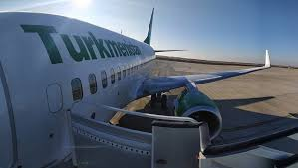
Jebeldäki täze howa menzili

Slide 9
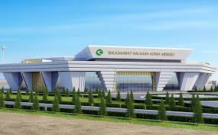
Ýük terminalynyň ýyldaky ýük geçirijiligi ýylda 200 tonna barabar bolar.Bu ýerde 2 bölekden ybarat bolan germewli we wideo gözegçiligi alnyp barylýan ýük ammary göz öňünde tutlan.
Ýolagçy terminaly 3 gatdan ybarat bolup, 1-nji gatynda hasaba alyş bölümi ýerleşer. Ol 60 orundan az bolmadyk möçbere niýetlenen .Uçuşlar üçin garaşylýan zal 330 orunlyk bolar

Slide 10
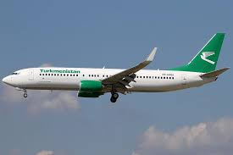
  Howa gämilerine gadagan edilen enjamlar üçin gözegçilik nokady göz öňünde tutulan.
  VIP,CIP we resmi delegatlary garşy almak we ugratmak üçin ähli wajyp enjamlar bilen enjamlaşdyrylan aýratyn zatlar hem göz öňünde tutulýar.Seplenen gatnowlaryň ekipazlary üçin 20 orunlyk myhmanhana hem bar.Bu halkara howa menzilinde 4 sany uçar duralgasy,4 sany dikuçar duralgasy bar.

Slide 11
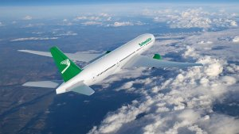
Potratçy bäsleşik esasynda kesgitlenjek bu halkara toplumyň gurluşygy ýurdumyzyň hökümeti bilen Abu-Dabiniň ösüş gaznasynyň arasynda baglaşylan Karz ylalaşygyna laýyklykda meýilleşdirýär.
200-e golaý işgär işlejek täze Halkara howa menziliniň umumy meýdany 275 gektara barabar bolar.Taslamanyň düzümünde birnäçe binalardyr desgalar bar.

Slide 12
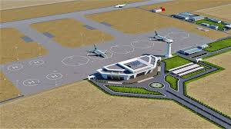
Olaryň hatartynda ýolagçy we ýük terminallaryny ,howa hereketini dolandyryş diňini, halas ediş hem-de ýangyna garşy göreş gulluklarynyň binasyny görkezmek bolar .Bu ýerde uzynlygy 3müň 200 metr bolan döwrebap uçuş-gonuş zolagy ,iki öwrüm ýollary,atly howa gämisine hem-de dört dikuçar niýetlenen meýdança hem guruldy.Ýöriteleşdirilen aerodrom we howa gämilerine ýerüsti hyzmat ediş gulluklarynyň binalary,jemi15 sany esasy desga bina edildi .Uçarlar ýerüsti hyzmatlary ýerine ýetirmek üçin täze Halkara howa menzilini dürli görnüşli 45 sany ýöriteleşdirilen ýerüsti tehnikalar bilen üpjün etmek hem göz öňünde tutulypdyr.

Slide 13
Türkmenistana täze <<Boeing 777-200lr>>ýolagçy uçary gelip gowuşdy

Slide 14
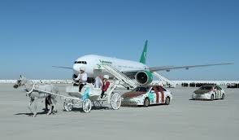
<<Türkmen howa ýollary>>agentligi bilen Amerikanyň Birleşen Ştatlarynyň <<Boing>>kompaniýasynyň arasynda ozal baglaşylan Ylalaşygy we Türkmenistanyň Prezidentiniň 2019-njy ýylyň 21-nji iýunynda gol çeken resminamasyna laýyklykda,şu ýylyň 23-nji iýunynda türkmen howa ýollarynyňuçar parkyna täze <<Boeing 777-200LR>>uçary gelip goşuldy.

Slide 15
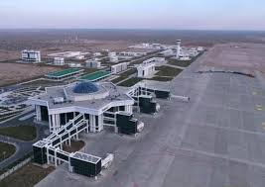
Kerki howa menzili:Işler gyzgalaňly barýar .

Slide 16
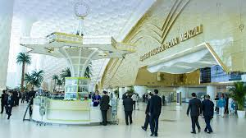
  Täze halkara howa menzili toplumynyň taslamasy bu ugurda iň täze tehnologiýalary we öňdebryjy gazananlary göz öňünde tutmak bilen , tehniki innowasiýalary we özboluşly dizaýner çözgütlerini birleşdirýär.
  Umumy meýdany 2 müň 221 inedördül metr bolan ýolagçy terminalynyň 3 gatly binasy we beýikligi 31,7 metre ýetýän dolandyryş diňi akgynly radial geçişleri we birleşdirmeleri bilen çylşyrymly dinamiki görnüşe eýe bolup , awiýasiýa we howa temasynyň elementleri bilen ýokary tehnologiýaly şekil bilen ýokary tehnologiýaly şekil bilen doldurulýar.

Slide 17
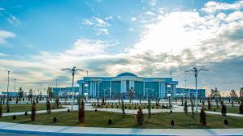
Türkmenistan diňe Beýik ýüpek ýoluny täze keşbinde dikeltmek bilen çäklenmän ,eýsem iri halkara logistika merkezine öwrülip , sebitdäki iň möhüm ulag çatrygyna öwrülýär . Bu niýetler ýurduň amatly geografiki ýerleşişi we wajyp başlangyçlary öňe sürýän we olary ilerletmek üçin amaly çäreleri görýän Türkmenistanyň Prezidenti Gurbanguly Berdimuhamedowyň ýokarlanýan ulag syýasaty sebäpli yzygiderli durmuşa geçirilýär.
Munuň üçin häzirki zaman halkara standartlaryna laýyk gelýän ulag infrakturasy döredilýär,awtoulag ýollary gurulýar ,transmilli demir ýollar,wokzallar ,Türkmenbaşy şäherinde täze deňiz porty gurulýar ,häzirki zaman gämileri satyn alynýar ,diňe ýurduň içindäki sebitleri däl-de ,eýsem goňşy döwletleri hem birleşdirýän demir ýol we awtoýol köprüleri gurulýar.
  Ulag hyzmatlarynyň ösmeginde raýat awiýasiýasy möhüm orun eýeleýär.Döwlet baştutanynyň tabşyrygy boýunça iň täze uçarlar satyn alynýar , ýokary hünärli uçarmanlar we tehniki işgärler taýýarlanylýar , bar bolan howa menzilleri döwrebaplaşdyrylýar we täzeleri gurulýar.
  .

Slide 18
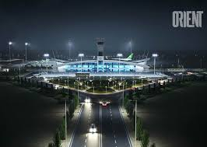
  2018-nji ýylyň 26-njy fewralynda Lebap welaýatynyň adminastratiw merkezi – Türkmenabat şäherinde halkara howa menziliişe girizildi. 2010-njy ýylyň aprel aýynda Hazarýaka şäher – Türkmenbaşy şäherinde halkara howa menzili açyldy. Aşgabat halkara howa menziliniň täze toplumy 2016-njy ýylyň sentýabr aýynda ulanylmaga beridi.
  Ynha indi Kerki şäherinde ýene bir halkara howa menzili guruldy , ol içerki raýat awiýasiýanyň mümkinçiliklerini giňeldip , howa ýük daşamalarynyň we ýolagçy gatnowlarynyň işjeňleşdirilmegini üpjün eder.
  Demirgazyk tarapdan Özbegistanyň hem-de Günorta tarapdan Owganystanyň aralygyndaky şäheriň ýerleşişini nazara almak bilen , esasan hem ykdysadyýetiň ösüşiniň milli meýilnamalaryny hem-de olaryňulag ulgamy bilen utgaşykly nazara alnanda , Merkezi we Günorta Aziýada täze halkara howa menziliniň geostrategiki ähmiýeti has-da artýar.

Slide 19
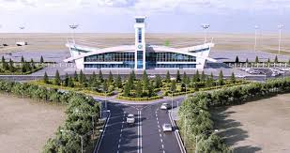
Kerki howa menzili 1947-nji ýylda açylyp ,tä 2004-nji ýylyň dekabr aýyna çenli hereket edipdi.Aşgabat Kerki aralygyna gatnaýan şol wagtky “Ýak -40”uçarlarynyň uçuş möhleti tamamlanandan soňra ,bu gatnow togtadylýar we uçar menziliniň işi-de bes edilýär .Sebäbi Kerkiniň şol döwürdäki uçar menziliniň uçuş-gonuş zolagynyň uzynlygy-da ini-de häzirki zaman uçarlaryna niýetlenmändir.
Täze howa menziliniň uçuş-gonuş zolagy ähli görnüşdäki uçarlary kabul edip we ugradyp bilýär .Sagatda 100 ýolagça hyzmat etjek howa menzilinde ýolagçylar üçin-de , işgärler üçinde ähli amatlyklar döredilipdir .Umumy meýdany 1730 inedördül metr bolan ýolagçylar terminalynda garbanyşhana ,ýük bölümi ,gazet-zurnal we sowgatlyk bar.

Slide 20
Peýdalanylan edebiýatlar:
Çeşme:Metbugat.gov.tm
Türkmenistan we Dünýä habarlary
Türkmenportal.com
“Türkmenhowaýollary” agentligi.

